Slide 1
Tranmisi prin lanturi
Lascu Stefania
Grapa Andreea
Gainar Marius

Slide 2
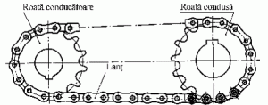
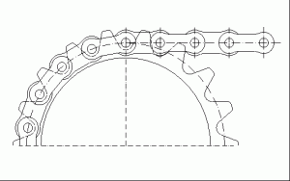
Lanț
Un lanț reprezintă o serie de legături (verigi, plăci, zale, etc) conectate care sunt, de obicei, din metal. Un lanț poate consta din două sau mai multe legături .
Lanțurile pot fi și organe de mașini. Transmisiile prin lanț servesc la transmiterea mișcării și a momentului de torsiune între doi sau mai mulți arbori paraleli.

Slide 3
Clasificare
lanțuri cu bolțuri (de tip Gall)
lanțuri cu bucșe
lanțuri cu role cu zale normale
lanțuri cu role cu zale lungi
lanțuri pentru conveioare
lanțuri de ridicat
lanțuri de variator (PIV)
lanțuri cu eclise dințate

Slide 4
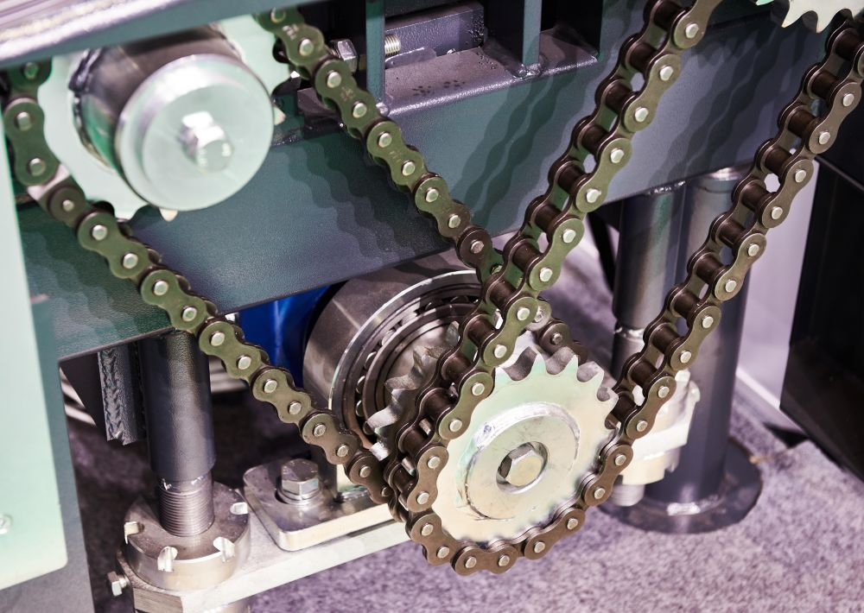
Rotile pentru lant
Roțile de lanț sau pinioanele de lanț sunt organe de mașini alcătuite din corpuri de rotație, prevăzute cu dantură exterioară și sunt fabricate în general din oțel C45.

Slide 5
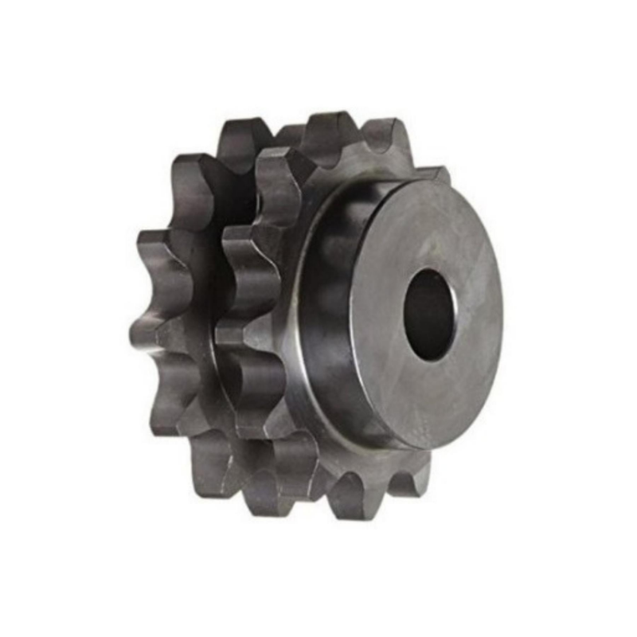
clasificare
- Roată lanț cu butuc
- Roată lanț tip disc
- Roată lanț pentru bucșă conică
- Roată lanț pentrul anțuri simple, duble sau triple
- Roată lanț cu dantură călită pentru o rezistență mai mare la uzură
- Roată de tensionare
- Roată dințată
- Cremalieră

Slide 6
Tipuri de lanturi si domeniile lor de utilizare
Transmisiile prin lanturi au o arie foarte larga de utilizare, pot fi intalnite atat la utilajele industriale sau cele folosite in constructii, cat si la autovehicule, masini agricole, motociclete si chiar biciclete. Pentru fiecare din aceste domenii de utilizare sunt folosite anumite tipuri de lanturi, care se impart in mai multe categorii, dupa cum urmeaza:
Lanturi Gal – sunt alcatuite din bolturi si eclise, fiind recomandate pentru sarcini mici si viteze reduse, deoarece se uzeaza mai usor.Lanturi cu bucse – in plus fata de lanturile Gal, acesta au in componenta si bucse fiind mai rezistente, ideale pentru sarcini medii si viteze de cel mult 3 metri pe secunda.

Slide 7
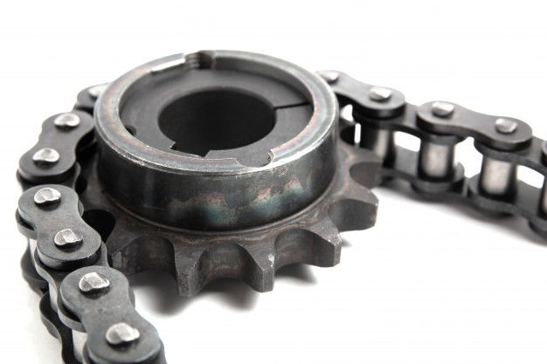
avantaje
posibilitatea înlocuirii ușoare a lanțului
- încărcări relativ reduse pe arbori și realizarea unor rapoarte de transmitere medii;
- gabarit redus și lipsa alunecării;
- posibilitatea folosirii într-un domeniu larg de distanțe;
posibilitatea transmiterii unor momente de torsiune mari;
- posibilitatea transmiterii mișcării la mai mulți arbori;

Slide 8
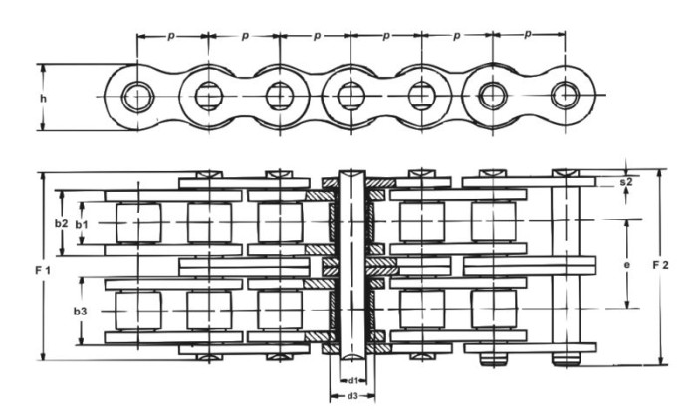
dezavantaje
- neuniformitatea mișcării roții (roților) conduse poate produce vibrații și zgomot în funcționare;
- uzura inevitabilă în articulații, care duce la mărirea pasului, impunând-se folosirea dispozitivelor de întindere;
- necesită o precizie ridicată de montare și o întreținere pretențioasă, comparativ cu transmisiile prin curele.

